Slide 1

Thứ hai ngày 11 tháng 10 năm 2021
Tập đọc – kể chuyện
Bài tập làm văn

Slide 2
Tập đọc BÀI TẬP LÀM VĂN

Slide 3
Bài tập làm văn
1. Có lần, cô giáo cho chúng tôi một đề văn ở lớp : "Em đã làm gì để giúp đỡ mẹ ?"
Tôi loay hoay mất một lúc, rồi cầm bút và bắt đầu viết : "Em đã nhiều lần giúp đỡ mẹ. Em quét nhà và rửa bát đĩa. Đôi khi, em giặt khăn mùi soa."
2. Đến đây, tôi bỗng thấy bí. Quả thật, ở nhà, mẹ thường làm mọi việc. Thỉnh thoảng, mẹ bận, định gọi tôi giúp việc này, việc kia, nhưng thấy tôi đang học, mẹ lại thôi."
Tôi nhìn sang Liu-xi-a, thấy bạn ấy đang viết lia lịa. Thế là tôi bỗng nhỡ có lần tôi nhặt thêm cả bít tất của mình, bèn viết thêm : "Em còn giặt bít tất."

Slide 4
Bài tập làm văn
3. Nhưng chẳng lẽ lại nộp bài văn ngắn ngủn như thế này ? Tôi nhìn xung quanh, mọi người vẫn viết. Lạ thật, các bạn viết gì mà nhiều thế ? Tôi cố nghĩ, rồi viết tiếp :"Em giặt cả áo lót, áo sơ mi và quần." Cuối cùng, tôi kết thúc bài văn của mình :"Em muốn giúp mẹ nhiều việc hơn, để mẹ đỡ vất vả.“
4. Mấy hôm sau, sáng chủ nhật, mẹ bảo tôi:
- Cô-li-a này ! Hôm nay con giặt áo sơ mi và quần áo lót đi nhé !
Tôi tròn xoe mắt. Nhưng rồi tôi vui vẻ nhận lời, vì đó là việc làm mà tôi đã nói trong bài tập làm văn.
Theo PI-VÔ-NA-RÔ-VA
(Tiếng Việt 3, 1995)

Slide 5
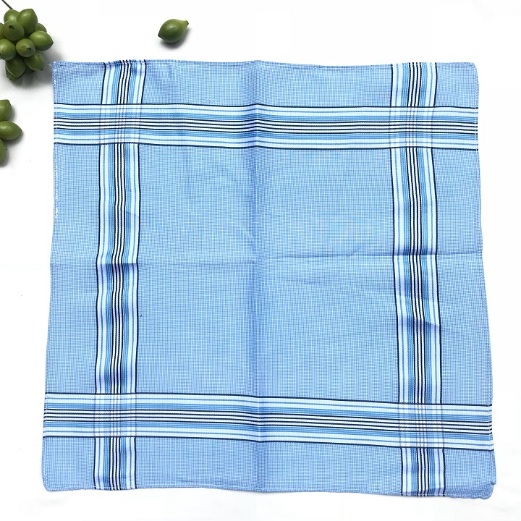
Giải nghĩa từ
Khăn mùi soa: loại khăn mỏng, nhỏ, bỏ túi để lau mặt, lau tay.

Slide 6
LUYỆN ĐỌC
Từ khó
loay hoay
khăn mùi soa
Liu – xi - a
lia lịa
Cô – li -a
Câu
Nhưng chẳng lẽ lại nộp một bài văn ngắn ngủn như thế này à?
Tôi nhìn xung quanh, mọi người vẫn viết. Lạ thật, các bạn viết gì mà nhiều thế?

Slide 7
BỐ CỤC
Đoạn 1: Đề văn của cô giáo
1
Đoạn 2: Lí do Cô-li-a thấy khó viết bài văn
2
Đoạn 3: Cách viết dài của Cô-li-a
3
Đoạn 4: Cô-li-a nghe lời mẹ
4

Slide 8
TÌM HIỂU BÀI
1. Cô giáo ra cho lớp đề văn như thế nào ?
Cô giáo ra cho lớp đề văn: Em đã làm gì để giúp đỡ mẹ

Slide 9
2. Vì sao Cô-li-a thấy khó viết bài tập làm văn ?
Vì thỉng thoảng cậu mới làm một số việc lặt vặt
Vì ở nhà mẹ thường làm mọi việc, dành thời gian cho Cô-li-a học.

Slide 10
3. Thấy các bạn viết nhiều, Cô-li-a đã làm cách gì để bài viết dài ra?
Cậu đã cố nhớ lại những việc thỉng thoảng mới làm hoặc những việc chưa từng làm: giặt áo lót, áo sơ mi, và quần lót.
Cô-li-a còn viết rằng: “Em muốn giúp mẹ nhiều việc hơn để mẹ đỡ vất vả.”

Slide 11
4. Vì sao khi mẹ bảo Cô-li-a đi giặt quần áo
a) Lúc đầu, Cô-li-a lại ngạc nhiên
Vì cậu chưa từng làm công việc này trước đó.
Vì đây là lần đầu tiên mẹ bảo cậu làm.
b) Vì sao sau đó bạn lại vui vẻ làm theo lời mẹ ?
Vì bạn nhớ ra đó là những việc mà mình đã viết trong bài tập làm văn.

Slide 12
Nội dung
Khuyên chúng ta lời nói phải đi đôi với việc làm, cũng như việc học phải đi đôi với hành thì mới đạt kết quả tốt.

Slide 13
CỦNG CỐ

Slide 14
1. Cô giáo cho cả lớp đề văn như thế nào ?
A
Em có hay giúp đỡ mẹ hay không ?
B
Em hãy kể lại những việc đã làm đỡ mẹ ?
C
Em đã làm gì để giúp đỡ mẹ ?
D
Em đã giúp mẹ những việc gì ?

Slide 15
2. Vì sao Cô – li – a thấy khó viết bài tập làm văn ?
A
Vì Cô-li-a không bao giờ giúp đỡ mẹ.
B
Vì Cô-li-a rất ít khi giúp đỡ mẹ.
C
Vì Cô-li-a mải nhìn Liu-xi-a viết bài
D
Vì Cô-li-a bị hỏng bút viết

Slide 16
3. Thấy các bạn viết nhiều, Cô-li-a làm cách gì để viết dài ra?
A
Cô-li-a cố nghĩ ra những việc mà bạn ấy ít hoặc chưa từng làm
B
Cô-li-a bịa thêm ra những việc mà mới chỉ nhìn mẹ làm
C
Cô-li-a tưởng tượng ra những việc mà bạn sẽ làm để giúp mẹ
D
Tất cả các ý trên.

Slide 17
4. Vì sao khi mẹ bảo Cô-li-a đi giặt quần áo, cậu lại ngạc nhiên?
A
Vì đây là việc mà cậu chưa từng làm
B
Vì mẹ chưa bao giờ bảo cậu làm việc gì cả.
C
Vì mẹ chưa bao giờ bảo cậu làm việc gì và đây là việc cậu chưa từng làm.
D
Vì mẹ bảo cậu làm việc vào sáng chủ nhật.

Slide 18
5. Sau đó, vì sao Cô-li-a vui vẻ làm theo lời mẹ?
A
Vì đó là điều cậu từng muốn lầm
B
Vì đó là điểu mà cậu đã viết trong bài tập làm văn
C
Vì đ là điều mà cậu đã kể cho các bạn nghe ở lớp
D
Vì đó là điều mà mẹ của cậu muốn cậu làm.

Slide 19
6. Bài học qua câu chuyện “Tập làm văn” là gì?
A
Phải biết giúp đỡ mẹ khi rảnh rỗi
B
Lời nói phải đi đôi với việc làm
C
Phải biết làm việc nhà và viết văn
D
Phải nghe lời mẹ khi mẹ bảo

